Slide 1
科学革命是西方独有的现象。在东方世界中从没发生过类似的事情。……以中国和印度为主的其他文明同样拥有令人印象深刻的科学传统，但它们却没有经历类似于17世纪西欧的文明转型。
——《西方世界：碰撞与转型》

Slide 2


专题四 近代以来科学技术的辉煌
物理学的重大进展

Slide 3
共同探讨之近代物理学：
1.在历史学家们所说的16世纪后期、17世纪的科学革命中，有哪些物理学方面的成就和发现挑战了传统的权威观点？
2.在这段时期，科学家们使用了什么方法来探究自然？他们是如何看待自然界运转的？
3.发生在欧洲的近代科学革命为什么会出现在这个特定时期？

Slide 4
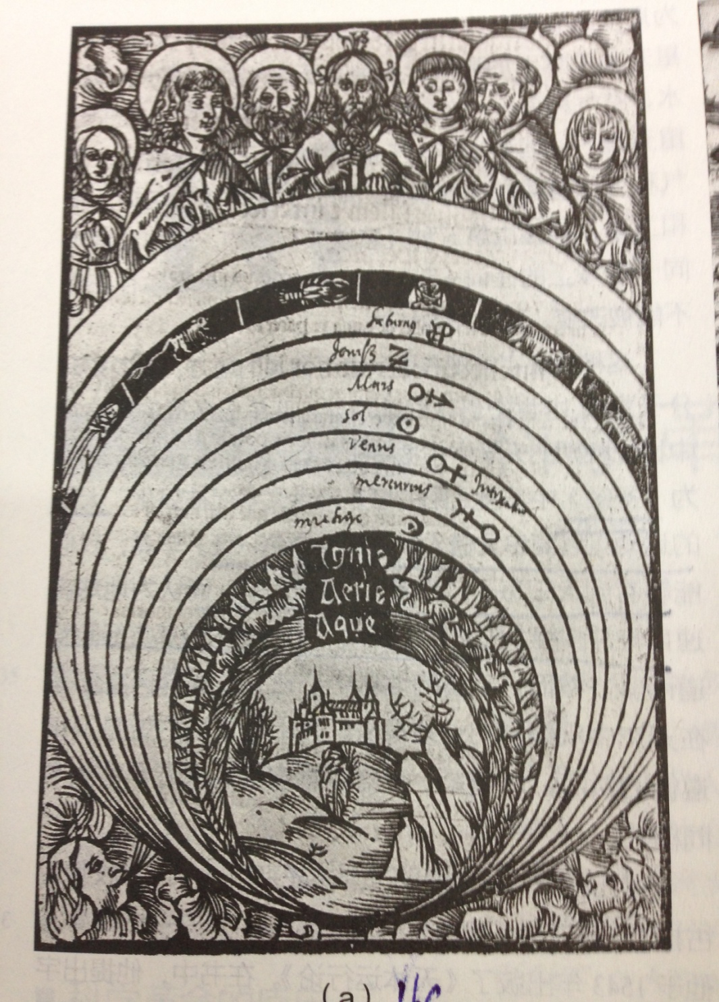
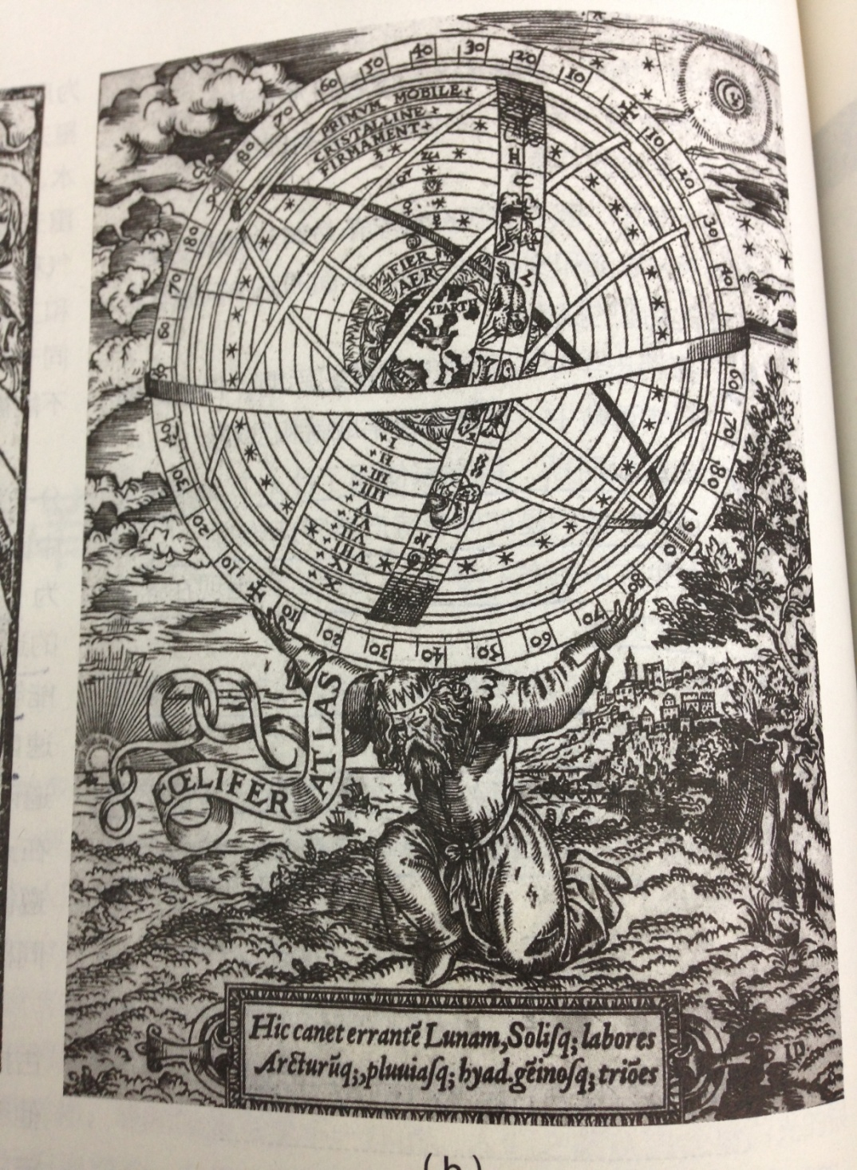
地球处于宇宙的中心位置，水、空气、和火等元素在地球上方以上升的顺序排列
地球的里面一层领域处于中心，而外面一层领域包括围绕着地球运转的整个宇宙观

Slide 5
“权威”的传统观念
一、宇宙的中心是静止的地球，月亮、太阳和其他绕轨道循环运动的行星都是围绕地球转。
二、据亚里士多德的观点，除了坠向地球中心的自然运动以外，所有事物的运动都需要另一事物去施加推动。如果推动物停止，物体就会掉落或干脆停止。
三、人类只能匍匐在上帝的脚下，自然规律是不可能被人类所认识。

Slide 6
如何挑战传统权威？
科学家 | 主要成果
伽利略
牛顿
外力只是改变运动状态的原因，创立自由落体定律，证明日心说的重要性
《自然哲学的数学原理》，提出物体运动三大定律和万有引力定律

Slide 7
探究自然的方法与传统有什么不同？
材料一 17世纪初的一天，在意大利比萨斜塔上进行了一场著名的实验，伽利略从塔顶抛出了质量不同的两个球，结果这两个球同时落地。这一实验证明了物体的下落速度与物理的质量无关。
——人教版《历史3》
材料二 1687年，牛顿在《自然哲学的数学原理》一书中公布了其理论。这部不朽之作的中心内容是万有引力定律，该法则表明将事物吸附于地表的力量，同时也将行星控制在自身的运行轨道中……这条定律综合了开普勒对行星运动、伽利略对惯性、英国物理学家胡克对地心引力，及荷兰惠更斯对离心力的研究，他确立了单一地心引力的存在，并给了地心引力明确的数学表示，由此超越了所有上述科学家的研究。
——《西方世界：碰撞与转型》

Slide 8
探究自然的方法与传统有什么不同？
1.结合严密实验检验假设的方式，对自然就行大量观察。
2.将数学应用与对物质世界的研究。
近代科学
在这段时期，科学家是如何看待自然界运转的？
理性

Slide 9
如何挑战权威？
科学家 | 主要成果 | 意义
伽利略
牛顿
外力只是改变运动状态的原因，创立自由落体定律，证明日心说的重要性
开创近代科学，为经典力学奠定基础；标志物理学的真正开端
《自然哲学的数学原理》，提出物体运动三大定律和万有引力定律
标志着牛顿力学体系
——经典力学体系的形成；解释和预见物理现象；人类对自然规律第一次进行的理论性概括和总结

Slide 10

发生在欧洲的近代科学革命为什么会出现在这个特定时期？

Slide 11
a.欧洲中世纪时期农业、手工业的发展，资本主义萌芽，为近代自然科学的兴起奠定了物质基础
（物质基础）
b.新兴资产阶级在生产中的技术改造和要求掌握政权，对自然科学的迫切需要。（经济上和政治上）
c.文艺复兴以来，崇尚科学、知识，人文主义解放了人们的思想。（思想条件）
d.新航路开辟，重商主义，殖民扩张，资产阶级为了满足日益扩大的市场需求，迫切需要革新科技来提高生产，征服世界。（生产经验、技术能力）
e. 前人的研究成果，科学家们的个人天赋和不懈努力。

Slide 12
共同探讨之现代物理学理论：
1. 有哪些主要的成就？挑战了近代科学的哪些权威观点？
2.人们对自然界运转有了哪些新的看法？
3.你如何看待科学发展中的“传统权威与变革创新”？

Slide 13
现代物理学理论的主要成就
科学家 | 主要成果
普朗克
爱因 斯坦
量子论
相对论（狭义、广义）
解释光电效应出现的现象和光的本质

Slide 14
挑战权威
19世纪末，当普朗克还是一个少年要考大学物理系时，物理学界普遍认为：物理学应该没有多少可以发展了，只剩下几朵乌云而已；关于这个世界的物理方面的疑问，物理学家大多能给出相当准确的答案。一位物理老师对普朗克说：孩子！你生不逢时，物理学已经没有多少问题可供你研究了。

Slide 15
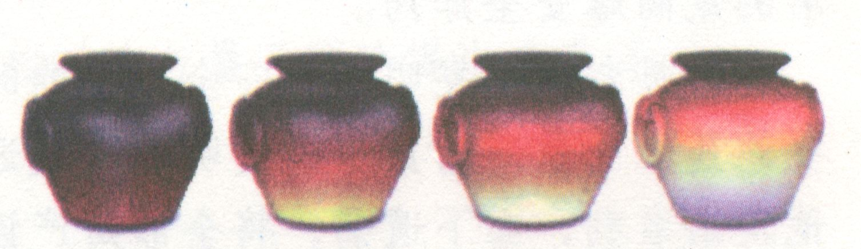
加热到不同温度的物体发出不同颜色的光
科学家们为了总结热辐射规律，推导出两个公式。
但这两个公式的计算结果总是与实验结果不相符合。
1900年，为了解决热辐射理论上的疑点，德国物理学家普朗克提出了量子假说：辐射像物质一样，是由具有能量的基本单位量子来实现的。

Slide 16

1905 神奇的一年
1905年，爱因斯坦26岁，接连写下4篇改变整个20世纪物理学面貌的论文：
1.光的量子说（解释光电效应）
2.布朗运动（证明分子的存在）
3.狭义相对论（修正了牛顿力学）
4.质能互换律（E=mc2）
1916年，爱因斯坦发表了广义相对论基础，最具创见也是最伟大的贡献：
5.广义相对论（取代了牛顿的万有引力理论）

Slide 17

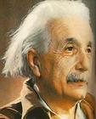
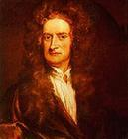
讲一讲
牛顿和爱因斯坦，一个是经典时代的灵魂，一个是以相对论为核心的现代物理学的化身。我们假设时空差距如此之大的两位巨人邂逅，进行对话。请你根据所学知识合理设计对话的内容和结果。
穿越时空的对话

Slide 18
挑战权威
爱因斯坦曾说道：“牛顿先生，很抱歉推翻了您的理论，不过您的成就是您那个时代一个人的智力和创造力所能达到的颠峰。但是，当我们对宇宙万物有了更深入的了解以后，这些观念将会被一些更抽象的新观念所取代。”

Slide 19
●相对论和经典力学有何关系？
1.相对论否定了经典力学的绝对时空观，深刻揭示了时间和空间的本质属性；
2.相对论发展了牛顿力学，牛顿力学是相对论力学在低速状态下的一个特例，将其概括在相对论力学之中；
3.牛顿力学是整个力学的基础，牛顿所创造的概念，至今仍指导着人们的物理学思想。

Slide 20
人们 对自然界运转有了哪些新的看法？
科学家 | 主要成果 | 意义
普朗克
爱因 斯坦
不仅推动物理学自身进步，而且开阔人们的视野，改变人们认识世界的角度和方式。
弥补了经典力学在微观世界的不足
量子论
弥补了经典力学在宏观世界的不足
相对论（狭义、广义）
解释光电效应出现的现象和光的本质
进一步推动了量子论的发展

Slide 21
你如何看待科学发展
中的“传统权威与变革创新”？

Slide 22
敢于质疑，不要迷信权威，
尊重前人的研究，
勇于创新，
实践出真知.

Slide 23
本课知识结构
伽利略对亚里士多德力学观的否定
物理学的重大进展
近代物理学的创立
牛顿对前人科学理论的发展
量子理论的诞生(从普朗克到爱因斯坦)
现代物理学理论的发展
相对论的建立（爱因斯坦）

